Slide 1
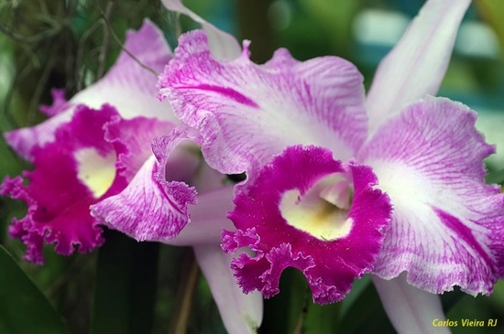
স্বাগতম

Slide 2

পরিচিতি
শিক্ষক পরিচিতি
পাঠ পরিচিতি
মোহাম্মদ শরীফ উল্লাহ
প্রভাষক-কম্পিউটার শিক্ষা ।
আঠারবাড়ী ডিগ্রি কলেজ
ইশ্বরগঞ্জ ময়মনসিংহ।
শ্রেণী- দ্বাদশ
বিষয়–কম্পিউটার
বিশেষ পাঠ-সিস্টেম বিশ্লেষণ টুলস ।

Slide 3
পাঠ ঘোষনা
পাঠ-সিস্টেম বিশ্লেষণ টুলস ।

Slide 4
শিখন ফল
পাঠ-সিস্টেম বিশ্লেষণ টুলস ।
সিস্টেম বিশ্লেষণ টুলেসর সুবিধা ও অসুবিধা বলতে পারবে।

Slide 5
সিস্টেম বিশ্লেষণ টুলেসর প্রকারভেদ

Slide 6
স্ট্রাকচারড ইংলিশ।

Slide 7
দলীয় কাজ
১।সিস্টেম কি লিখ।
২। পাঠ-সিস্টেম বিশ্লেষণ টুলস ।

Slide 8
বাড়ীর কাজ
সিস্টেম বিশ্লেষণ টুলেসর প্রকারভেদ লিখ।

Slide 9

ধন্যবাদ

